Slide 1
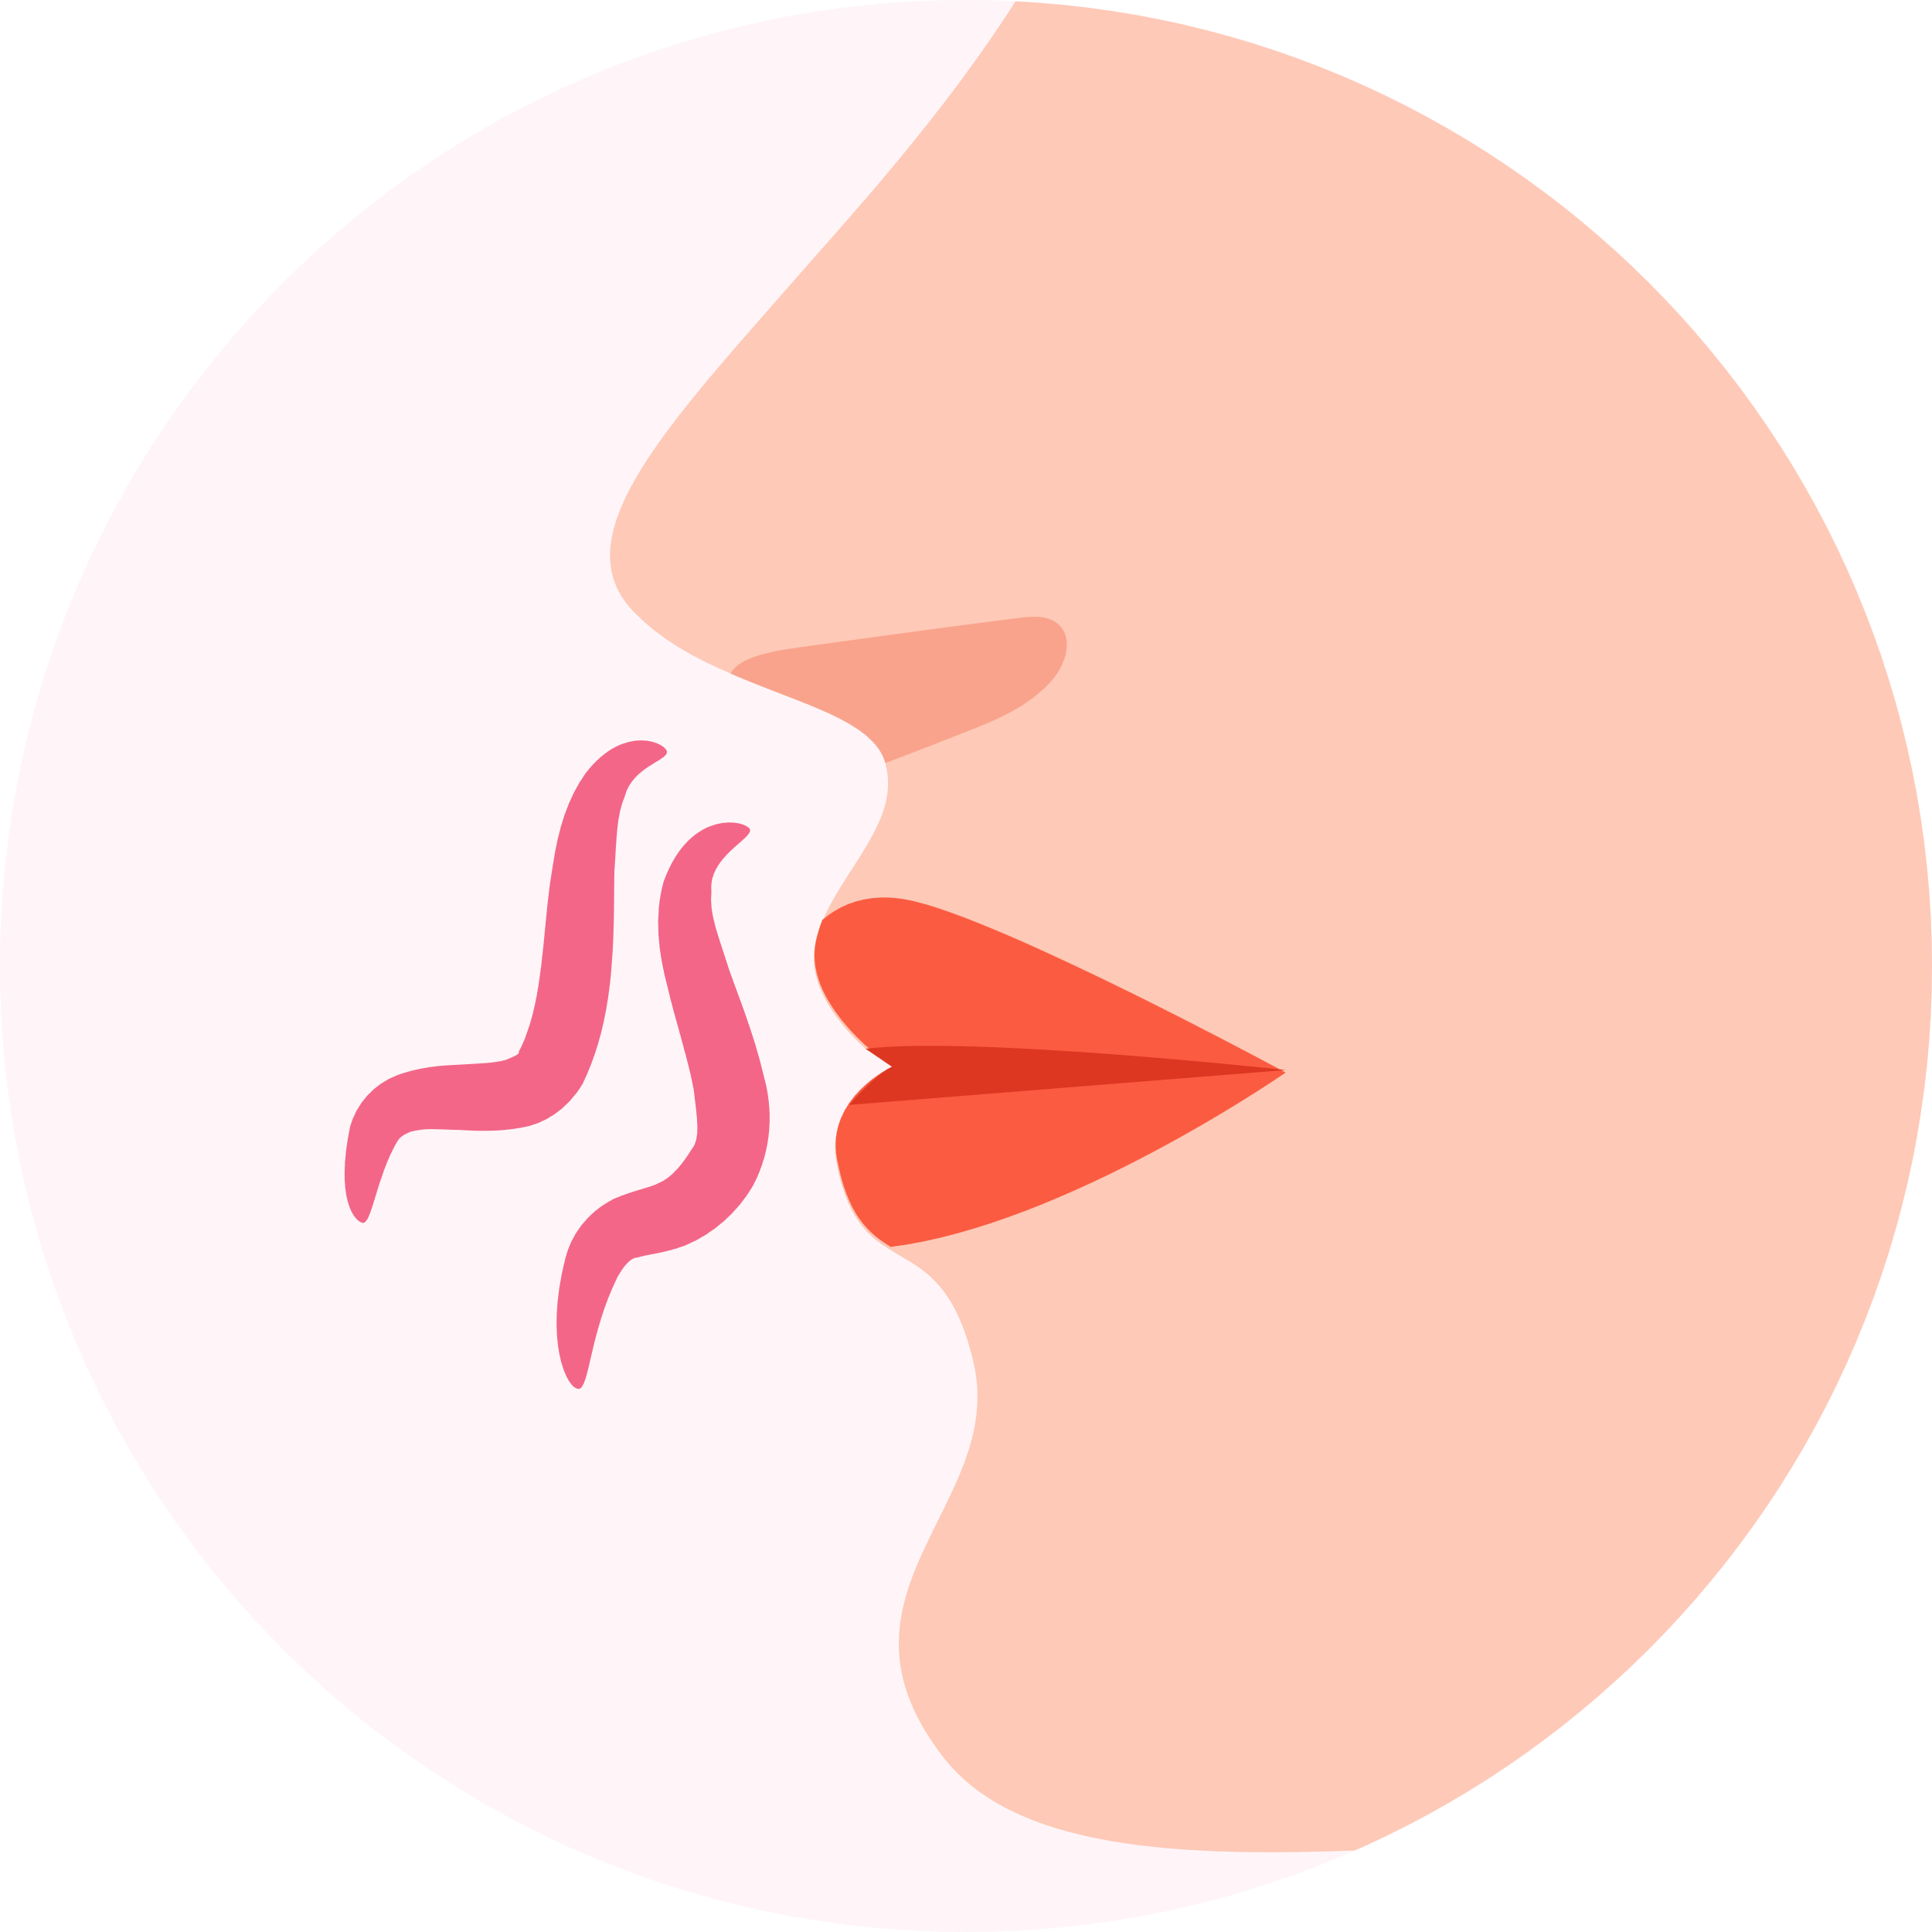
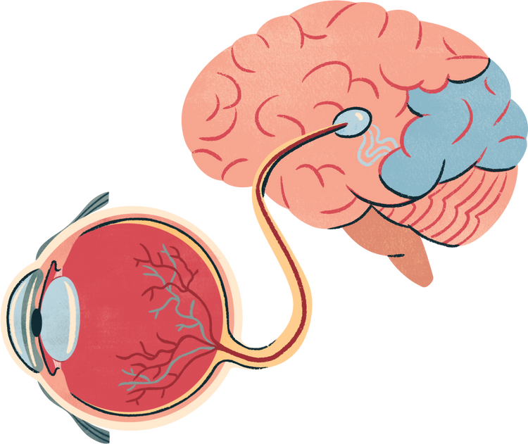

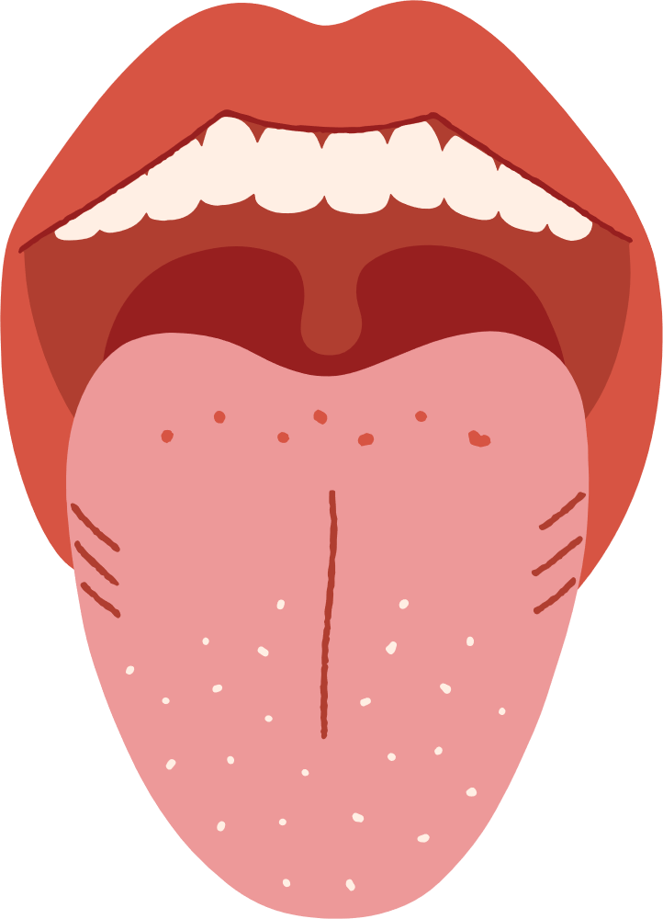
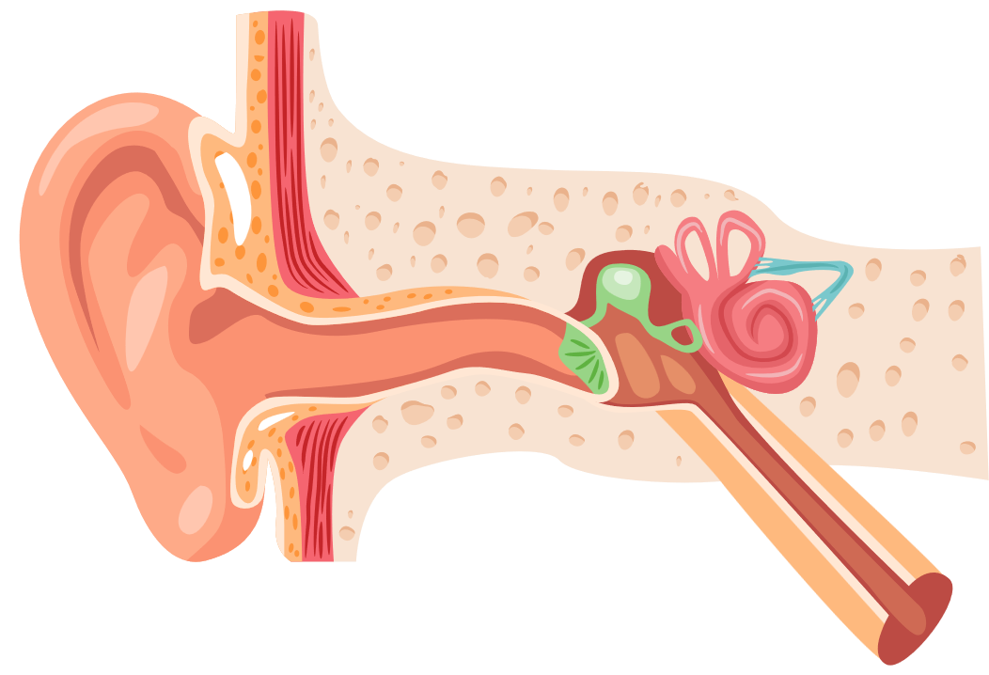
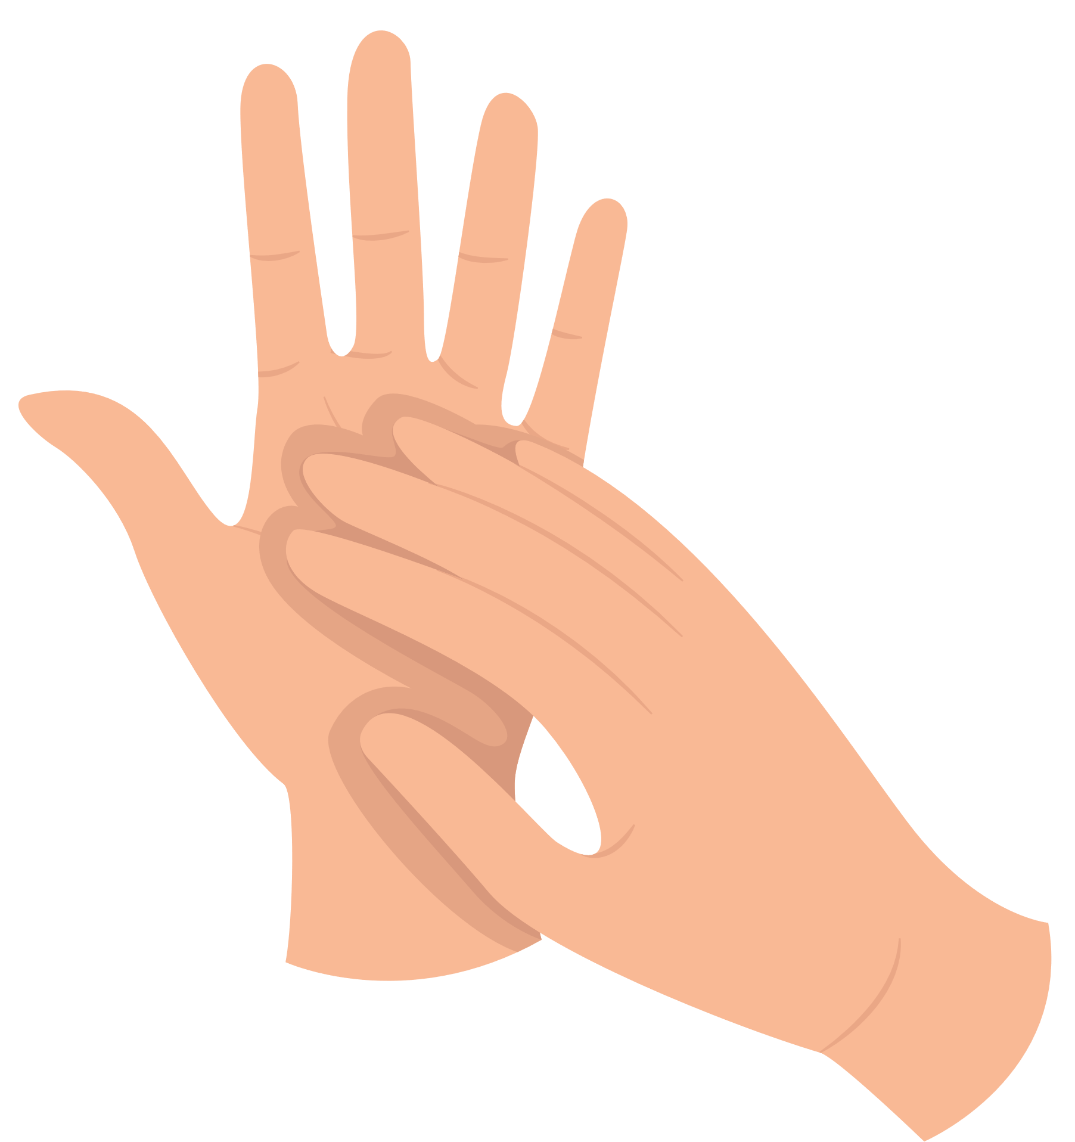
SISTEM SENSORIK MANUSIA
Eny Septi Wulandari,M.Kep

Slide 2
Tujuan Pembelajaran
Mahasiswa dapat memahami organ Sensori pada manusia
Mahasiswa dapat mengetahui fungsi organ sensori

Slide 3
PENDAHULUAN
Sistem sensori merupakan salah satu topik penting dalam pembelajaran biologi dan anatomi manusia, karena berperan langsung dalam kemampuan manusia untuk berinteraksi dengan lingkungan. Melalui sistem ini, tubuh dapat menerima rangsangan (stimulus) dari luar maupun dalam, kemudian mengolah dan memberikan respon yang sesuai.

Slide 4
PENDAHULUAN
  Sensori adalah stimulus atau rangsangan yang datang dari dalam maupun luar tubuh.
  Merupakan system penghantaran rangsangan dari perifer ke pusat
  Stimulus masuk melalui organ panca indra
  Secara fisiologis, sistem syaraf secara terus menerus menerima ribuan informasi dari organ saraf sensori, menyalurkan informasi melalui saluran yang sesuai, dan mengintegrasikan informasi menjadi respon yang bermakna.

Slide 5
DEFINISI
Sistem sensori adalah sistem tubuh manusia yang berfungsi menerima, mengolah, dan merespons rangsangan (stimulus) dari lingkungan luar maupun dalam tubuh melalui reseptor sensorik.
Rangsangan tersebut dapat berupa cahaya, suara, sentuhan, suhu, tekanan, bau, dan rasa.

Slide 6


Komponen Penting pada Organ Sensori
Stimulus
Reseptor
Persepsi
Konduksi

Slide 7
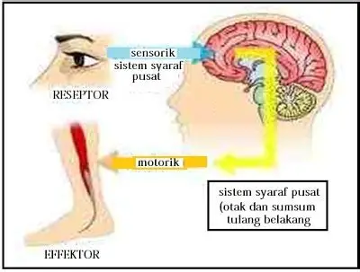
Proses Kerja Sistem Sensori

Slide 8
Fungsi Organ Sensori
  Mata (Visual)
  Telinga (Auditory)
  Hidung (Olfactory)
  Lidah (Gustatory)
  Kulit (Tactile)

Slide 9
Struktur dan Fungsi Bagian
Mata
Mata mempunyai reseptor untuk menangkap rangsang cahaya yang disebut fotoreseptor. Oleh karena itu, pada siang hari pantulan sinar matahari oleh benda-benda di sekililing kita dapat kita tangkap dengan jelas.
Sebaliknya pada malam hari, benda-benda disekitar kita tidak memantulkan cahaya matahari seperti saat siang hari. Akibatnya, kita hanya mampu melihat benda-benda saat ada cahaya lampu.

Slide 10
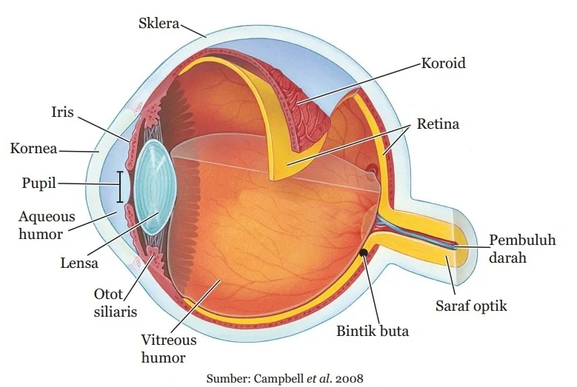
Struktur dan Fungsi Bagian
Mata

Slide 11
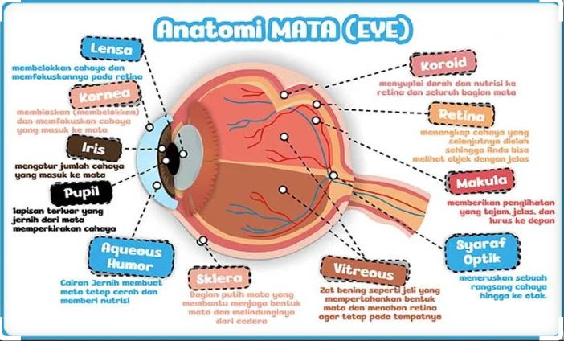

Slide 12
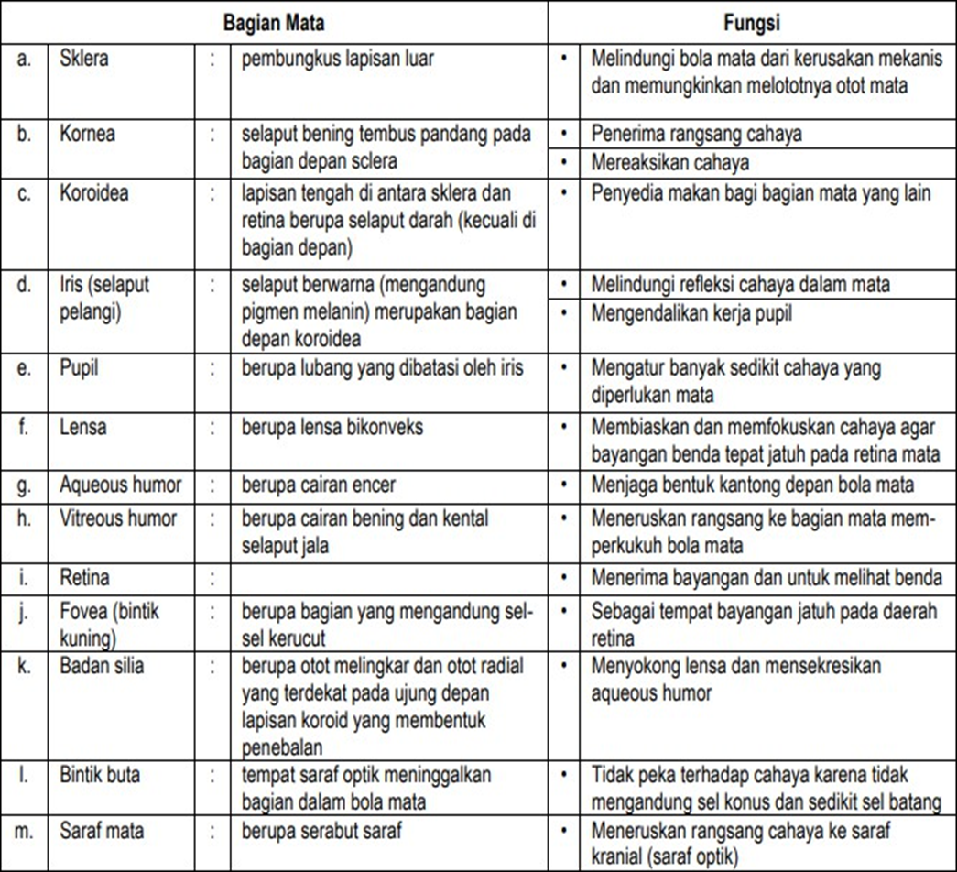

Slide 13
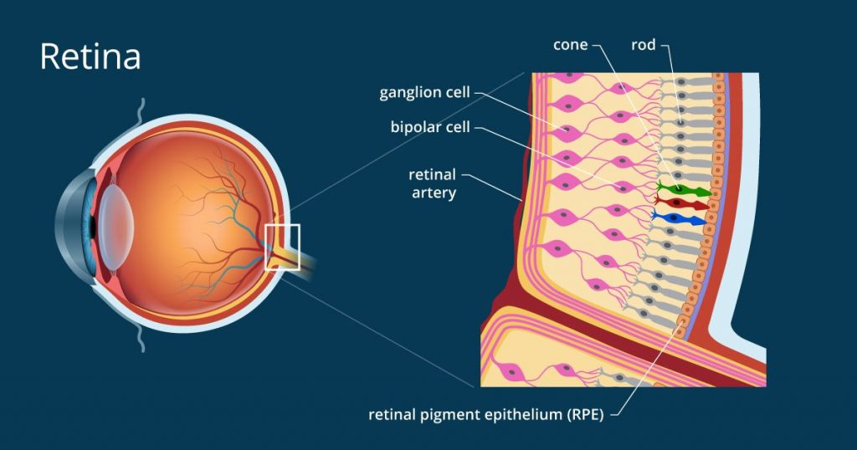
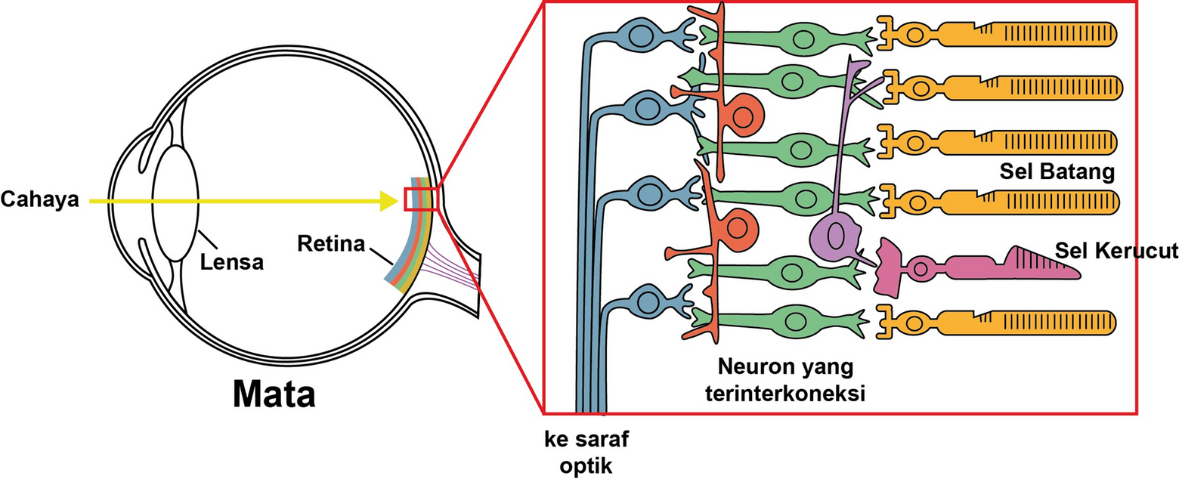

Slide 14
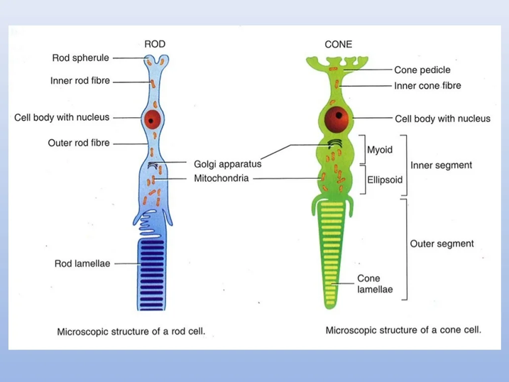
Retina
Retina mengandung 2 macam sel yaitu sel batang dan sel kerucut:
  Sel batang mengandung pigmen rhodopsin,yaitu suatu bentuk senyawa vitamin A dengan protein tertentu. Sel-sel ini paling banyak terletak di fovea dan berfungsi untuk menerima bayangan dengan cahaya lemah, dan bayangan yang terbentuk atau terpersepsi hitam putih.
  Apabila pandangan menjadi gelap saat masuk ruangan dari luar ruangan yang terang benderang. Hal tersebut dapat terjadi karena saat Anda berada di luar ruangan (terdapat cahaya matahari) sel kerucut melakukan tugasnya menyampaikan bayangan ke otak.

Slide 15
Lanjutan....
  Sementara itu, pigmen-pigmen rhodopsin dalam sel batang akan terurai sehingga sel batang tidak dapat bekerja dengan baik. Jika tiba-tiba masuk ke ruang gelap, pigmen-pigmen rhodopsin yang terurai dalam sel batang akan terbentuk kembali, dan sel batang akan mengambil alih tugas sel kerucut dalam menyampaikan bayangan ke otak. Terbentuknya pigmen - pigmen rhodopsin itu berlangsung secara bertahap. Hal ini menyebabkan seorang tidak dapat segera melihat dengan jelas saat memasuki ruang gelap. Lama waktu proses pembentukan rhodopsin disebut waktu adaptasi rhodopsin

Slide 16
Lanjutan....
  Selain mengandung sel batang, retina juga mengandung sel kerucut atau sel konus. Sel ini mengandung iodopsin.
  Fungsi sel konus untuk menerima rangsang warna merah, biru, dan hijau. Setiap satu sel kerucut mengandung satu di antara ketiga pigmen. Apabila retina mata hanya memiliki satu pigmen atau sel kerucut satu maka akan mengalami buta warna.
  Orang yang hanya memiliki dua macam sel kerucut disebut dikromat. Sementara itu, orang yang hanya memiliki satu macam sel kerucut disebut monokromat. Pada monokromat, warna yang terlihat oleh mata hanya hitam dan putih serta bayangan kelabu.

Slide 17
Lanjutan....
  Seluruh bagian retina terdapat sel-sel batang maupun sel kerucut, kecuali tempat saraf mata berada. Daerah tempat saraf mata ini sangat kecil hingga menyerupai sebuah titik saja. Titik kecil ini disebut bintik buta. Kemampuan lensa memfokuskan bayangan pada retina berbeda-beda. Berikut ini adalah gambar lensa saat memfokuskan bayangan tersebut.

Slide 18
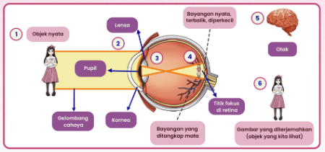
Proses Penglihatan
Rangsang yang diterima indra penglihat(mata) berupa cahaya. Cahaya yang masuk melalui kornea akan diteruskan seperti berikut:

Slide 19
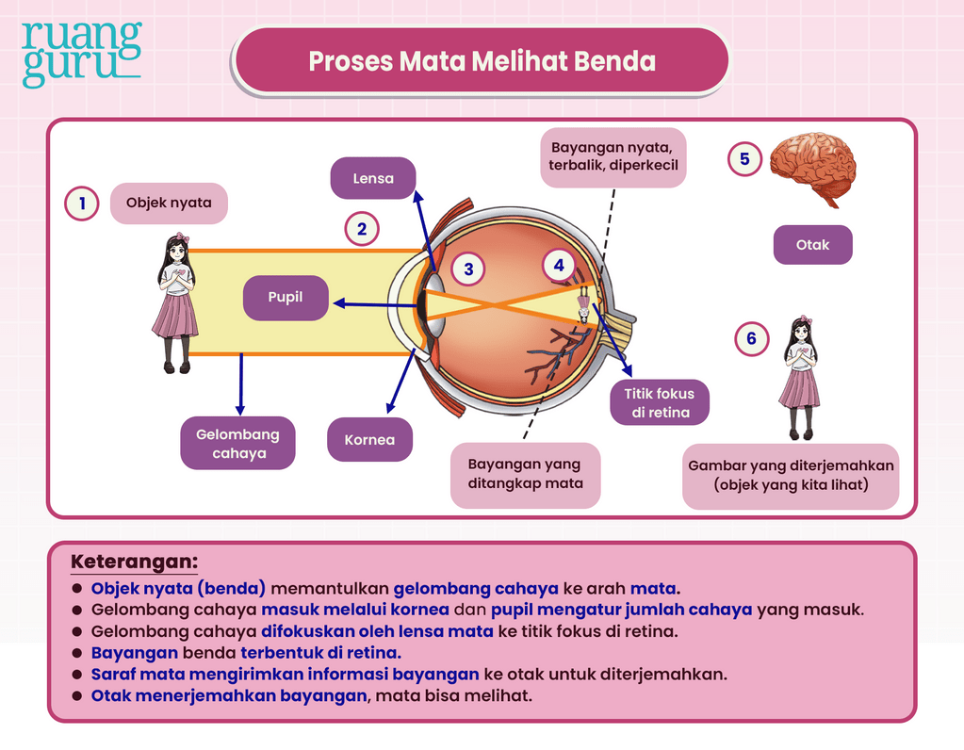
Proses Penglihatan

Slide 20
Proses Akomodasi
  Apabila cahaya yang masuk terlalu terang, pupil akan menyempit atau mengalami konstriksi.
  Bila cahaya redup,pupil akan melebar atau mengalami dilatasi. Cahaya yang dipantulkan ke mata masuk ke dalam retina khususnya pada fovea (bintik kuning). Cahaya ini dapat terfokus ke Fovea karena diatur oleh lensa. Lensa ini mempunyai kemampuan untuk memipih dan mencembung. Kemaampuan ini disebut dengan daya akomodasi.

Slide 21
Gangguan Proses Penglihatan
Proses penglihatan dapat mengalami gangguan tergantung dari berbagai sebab. Secara umum gangguan penglihatan dapat terjadi jika ada salah satu proses yang tidak berjalan sebagaimana mestinya sehingga bayangan tidak terbentuk atau syaraf mata tidak dapat memproses sehingga bayangan yang terbentuk tidak sesuai

Slide 22
Pemeriksaan Fungsi Penglihatan
Syarat Pemeriksaan Mata :
1.Intensitas cahaya adekuat
2.Tersedia alat dan obat diagnostic
3.Dilakukan secara sistematik
4.Mengenal anatomi, fisiologi, dan patologik mata

Slide 23
Pemeriksaan Visus
Pemeriksaan visus (tajam penglihatan)menentukan visus tiap mata :
  optotipsnellen: 6/50-> 6/6
  menghitung jari: 1/60 -> 6/60c
  gerakan tangan 1/300.
  Pemeriksaan proyeksi cahaya dari segala arah (atas,bawah, nasal, temporal)
  Membedakan terang gelap

Slide 24
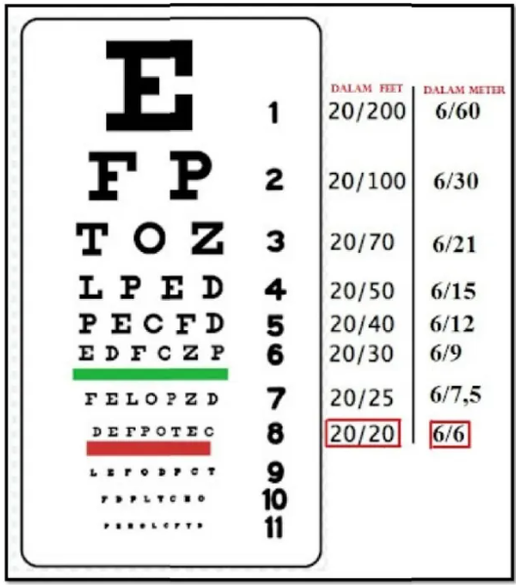
Pemeriksaan Visus

Slide 25
Pemeriksaan Visus
  Orang yang diperiksa berada pada posisi 6 meter atau 20 kaki dari kartu snallen, karena pada jarak ini mata akan melihat benda dalam keadaan istirahat atau tanpa akomodasi;
  Kartu snellen diletakkan sejajar dengan mata orang yang diperiksa;
  Pastikan ruang tempat pemeriksaan cukup cahaya (tidak gelap dan tidak silau);
  Orang yang diperiksa tidak buta huruf (tau membaca huruf), jika yang bersangkutan buta huruf makan dapat menggunakan Echart atau menggunakan CiAncin Landolt.
  Orang yang diperiksa harus berumur > 5 Tahun.
  Tidak melakukan pemeriksaan sendiri, artinya harus ada paling tidak 2 orang (pemeriksa dan dan yang diperiksa)

Slide 26
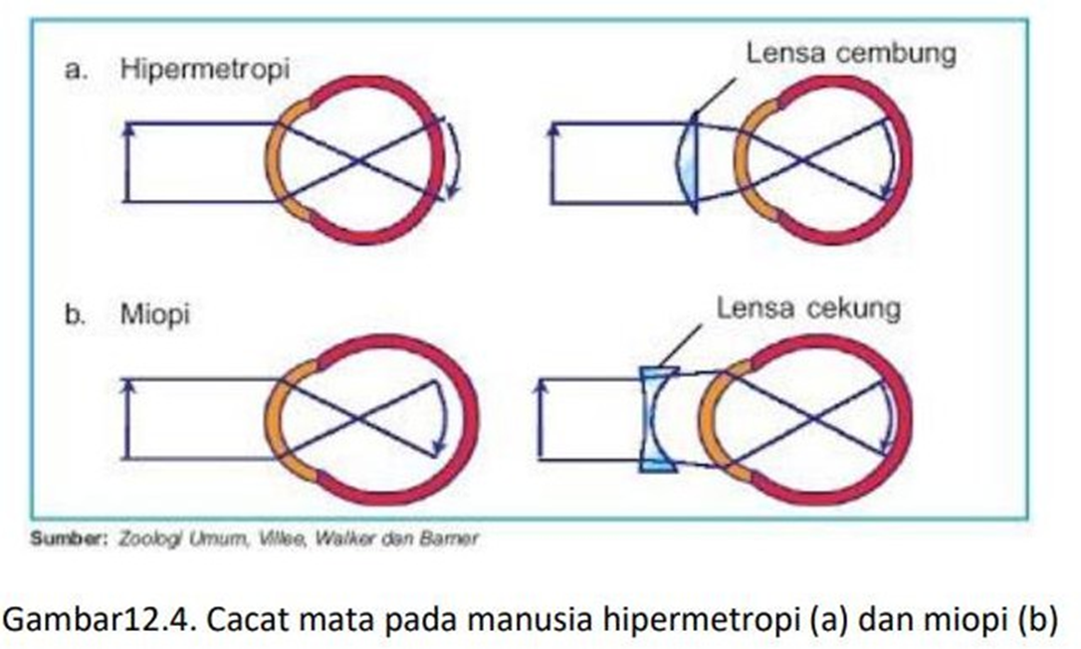

Slide 27
Hipermetropi dan Miopi
  Rabun dekat (hipermetropi) Adalah cacat mata yang mengakibatkan pandangan mata kabur jika melihat bendayang dekat dengan mata. Hal ini karena lensa mata tidak dapat mencembung dengan sempurna. Rabun dekat dapat dibantu dengan kacamata berlensa positif atau cembung.
  Rabun jauh (miopi) adalah cacat mata yang mengakibatkan pandangan mata kaburjika melihat benda yang jauhdari mata. Hal ini karena lensa mata tidak dapat memipih dengan sempurna. Rabun jauh dapat dibantu dengan kacamata berlensa negative atau cekung

Slide 28
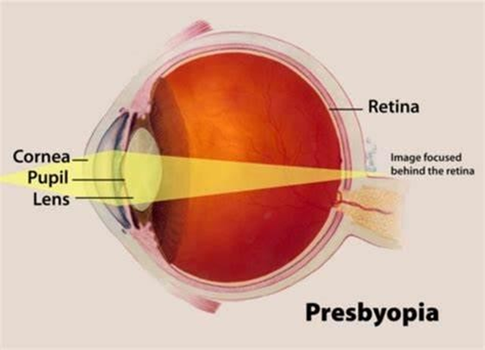
Presbiopi
Mata tua (presbiopi) adalah cacat mata yang mengakibatkan pandangan mata kabur jika melihat benda yang dekat maupun benda yang jauh. Cacat mata ini karena lensa mata tidak dapat berakomodasi dengan baik. Mata tua dapat dibantu dengan kacamata berlensaganda

Slide 29
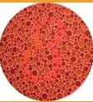
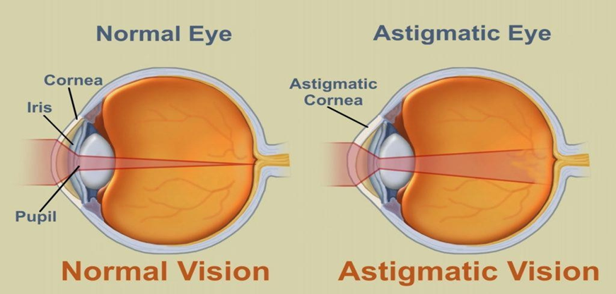
Buta Warna & Astigmatisme
Buta warna adalah cacat mata karena kerusakan sel konus, sehingga penderita tidak dapat membedakan warna. Biasanya merupakan cacat keturunan.
Astigmatisme adalah kecembungan kornea tidak merata sehingga bayangan menjadi tidak terfokus (kabur). Cacat mata ini dapat dibantu dengan lensa silinder (silindris).

Slide 30
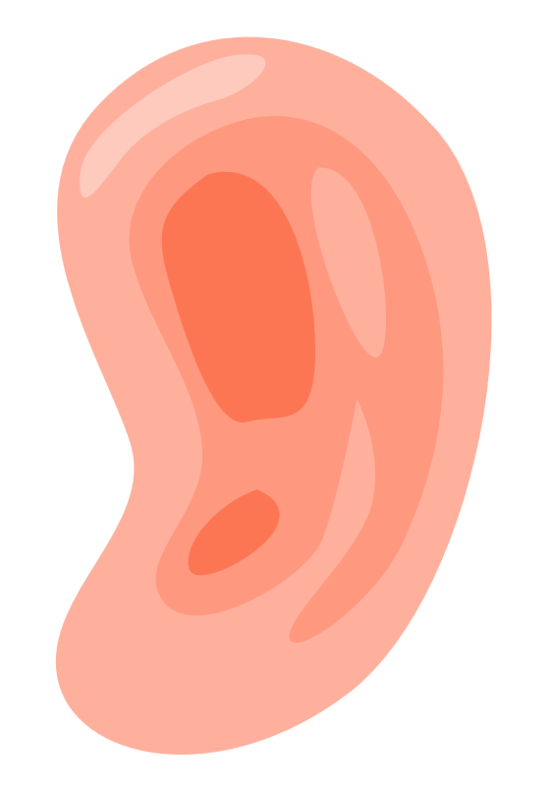

TELINGA

Slide 31
Apakah kalian tahu bagaimana kita bisa mendengar?
Kita bisa mendengar karena memiliki telinga
Telinga adalah organ tubuh manusia yang berfungsi sebagai indera pendengaran dan organ yang menjaga keseimbangan tubuh
Telinga merupakan organ yang berperan terhadap pendengaran suara atau bunyi
Hal ini dapat terjadi karena telinga memiliki reseptor khusus yang berfungsi untuk mengenali getaran suara

Slide 32
BAGIAN - BAGIAN TELINGA DAN FUNGSINYA

Slide 33
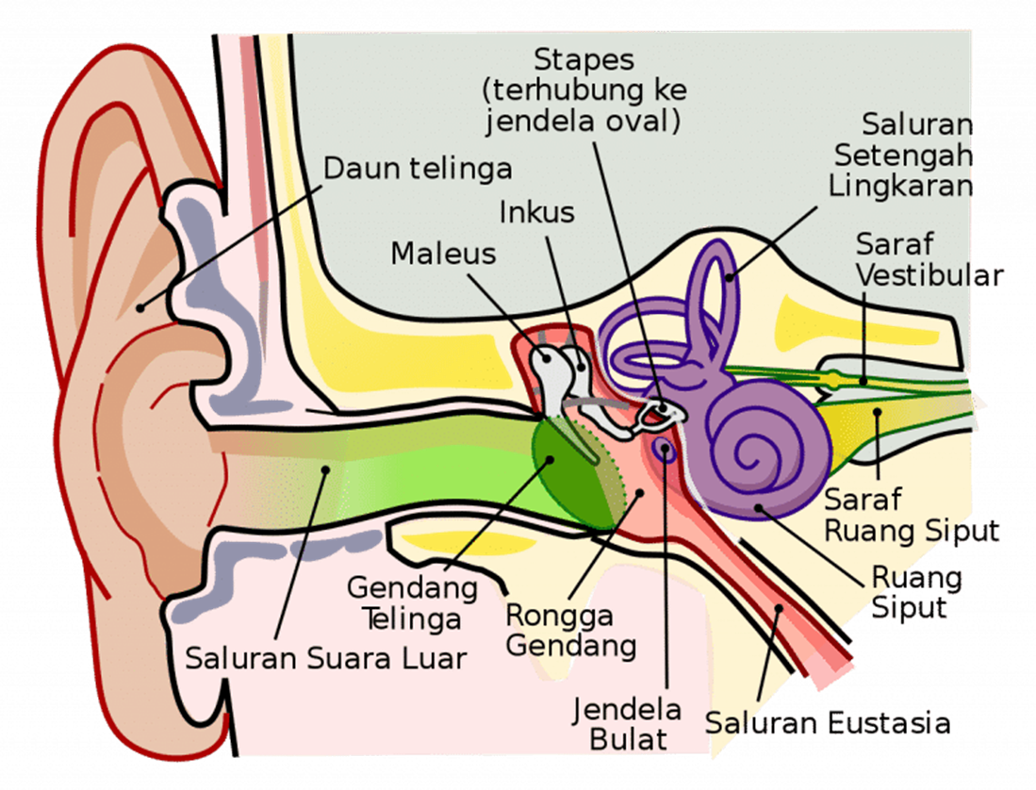

Slide 34
Tulang Martil
Tulang Landasan
Saluran Setengah Lingkaran
Koklea
Daun Telinga
Membran Timpani
Saluran Telinga
Tulang Sanggurdi

Slide 35
Telinga Bagian Luar (Auris Externa)
Daun Telinga (Auricula/Pinna)
Daun telinga berfungsi untuk mengumpulkan gelombang suara ke saluran telinga
Daun Telinga
Saluran Telinga/Liang telinga
Meatus acusticus externus sd gendang telingan (membrana Tympanica)
Saluran telinga berfungsi mencegah hewan berukuran kecil masuk ke dalam telinga agar terhindar dari infeksi atau penyakit lain
Saluran Telinga
serta meneruskan gelombang suara ke membran timpani atau rumah siput

Slide 36
Telinga Bagian Luar (Auris Externa)
Telinga luar berfungsi sebagai :
  Penyalur suara :tergantung dari intensitas, frekuensi, arah, dan ada atau tidaknya hambatan dalam penyalurannya ke gendang telinga
  Sebagai proteksi telinga tengah, yaitu menahan ataumencegah benda asingyang masuk ke dalamtelinga dengan memproduksi serumen, menstabilkan lingkungan dari input yang masuk ke telinga tengah, dan menjaga telinga tengah dari efek angin dan trauma fisik (Emanuel dan Letowski, 2009).
Daun Telinga
Saluran Telinga

Slide 37
Telinga Bagian Tengah (Auris Media)
Tulang Landasan
Membran Timpani
Membran timpani atau gendang telinga untuk menangkap gelombang suara dan merubahnya menjadi getaran suara yang diteruskan ke tulang telinga
Tulang Sanggurdi
Tulang Telinga
Tulang Martil
Tulang telinga terdiri dari tulang martil, landasan, dan sanggurdi
Membran Timpani
Fungsi tulang telinga adalah untuk meneruskan getaran dari gendang telinga ke koklea

Slide 38
Telinga Bagian Dalam
Saluran Eustachius
Saluran Setengah Lingkaran
Saluran eustachius berfungsi untuk menjaga telinga tengah tetap sehat dengan menyamakan tekanan di dalam dan di luar telinga
Saluran Setengah Lingkaran
Saluran setengah lingkaran atau semisirkularis yang berfungsi untuk mengetahui posisi tubuh atau alat keseimbangan
Saluran Eustachius

Slide 39
Koklea
Saluran Setengah Lingkaran
Koklea atau rumah siput adalah saluran berbentuk spiral yang menyerupai rumah siput
Koklea
Di dalamnya terdapat organ korti yang berisi ribuan sel rambut yang peka terhadap tekanan getaran suara
Koklea berfungsi merubah getaran tersebut menjadi sinyal listrik yang diteruskan ke saraf pendengaran untuk diterjemahkan di otak
Saluran Eustachius

Slide 40
MEKANISME SISTEM PENDENGARAN

Slide 41
1.
Gelombang suara masuk ke telinga luar dan menggetarkan gendang telinga
2.
Getaran gendang telinga diteruskan ke tulang pendengaran di telinga tengah
3.
Getaran suara berjalan melalui tulang pendengaran ke telinga dalam
4.
Getaran suara mencapai rumah siput di telinga dalam dan menggerakkan sel-sel rambut
5.
Sel-sel rambut mengubah getaran menjadi sinyal listrik
6.
Sinyal listrik berjalan melalui saraf pendengaran ke otak
7.
Otak menerjemahkan sinyal-sinyal listrik menjadi suara yang didengar

Slide 42
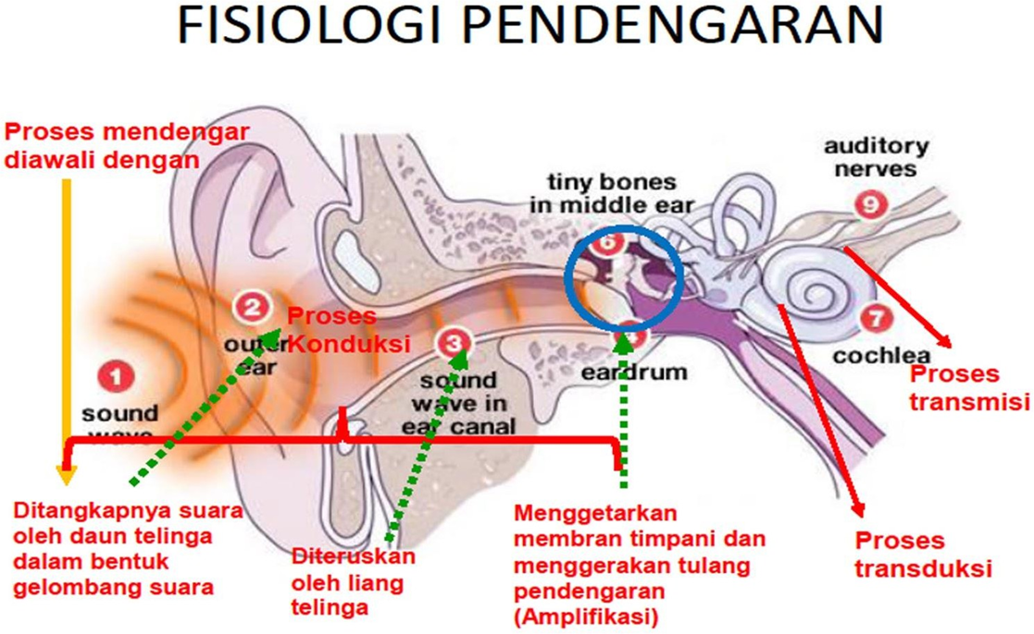

Slide 43
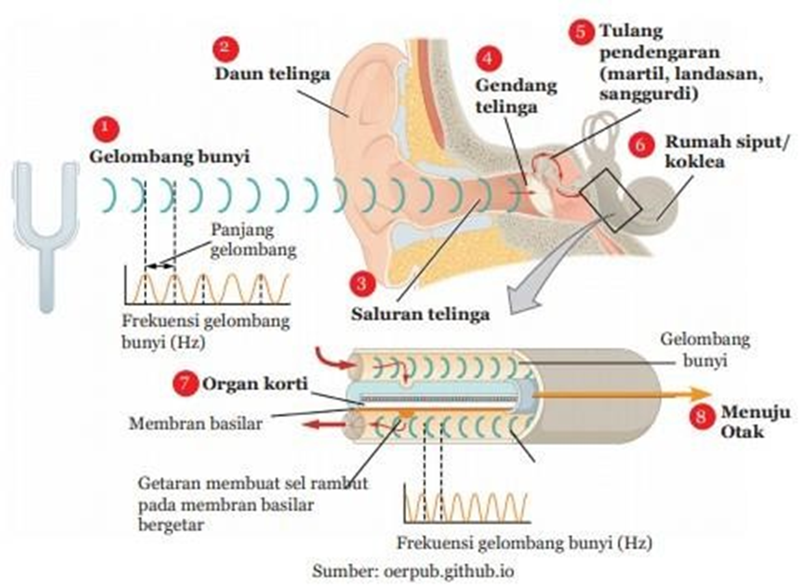

Slide 44
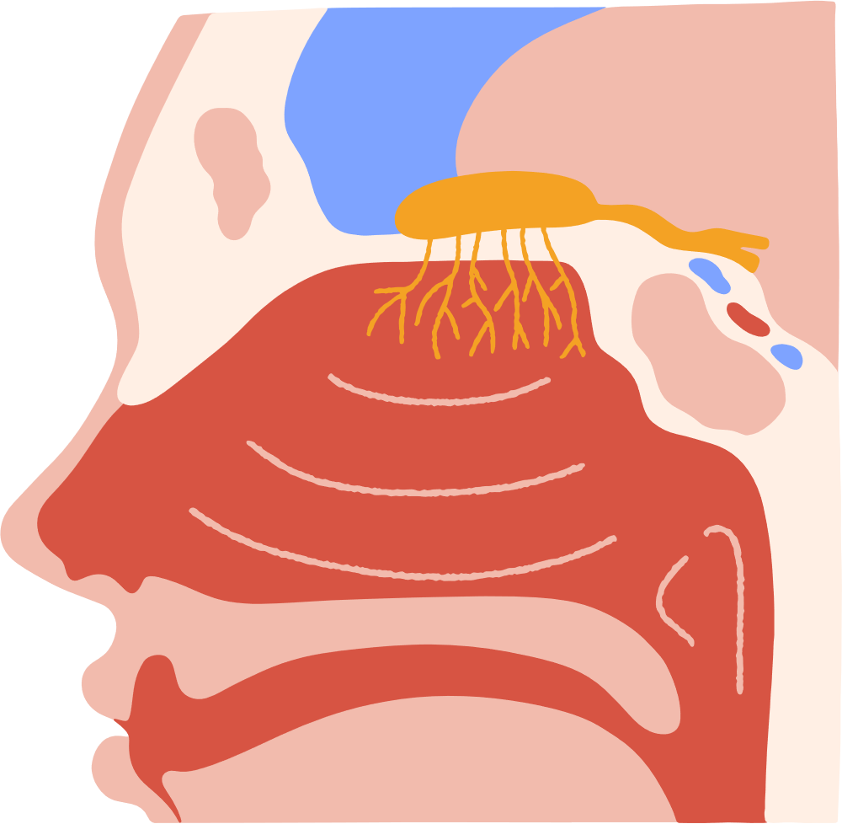
Hidung (Indra Penciuman)

Slide 45
HIDUNG
Hidung merupakan tempat masuknya udara masuk ke tubuh. Hidung dapat menyaring kotoran yang masuk Bersama udara. Hidung juga berfungsi sebagai mengangatkan dan melembabkan udara. Hidung merupakan organ indra untuk pembau.

Slide 46
STRUKTUR HIDUNG
Hidung merupakan tempat masuknya udara masuk ke tubuh. Hidung dapat menyaring kotoran yang masuk Bersama udara. Hidung juga berfungsi sebagai mengangatkan dan melembabkan udara. Hidung merupakan organ indra untuk pembau.

Slide 47
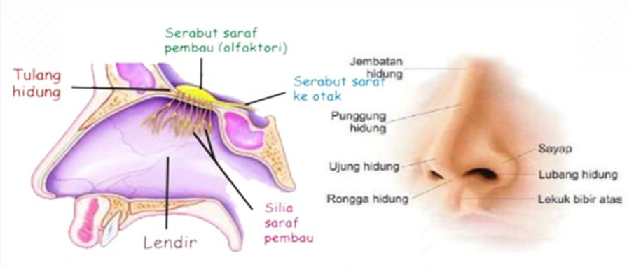
STRUKTUR HIDUNG

Slide 48
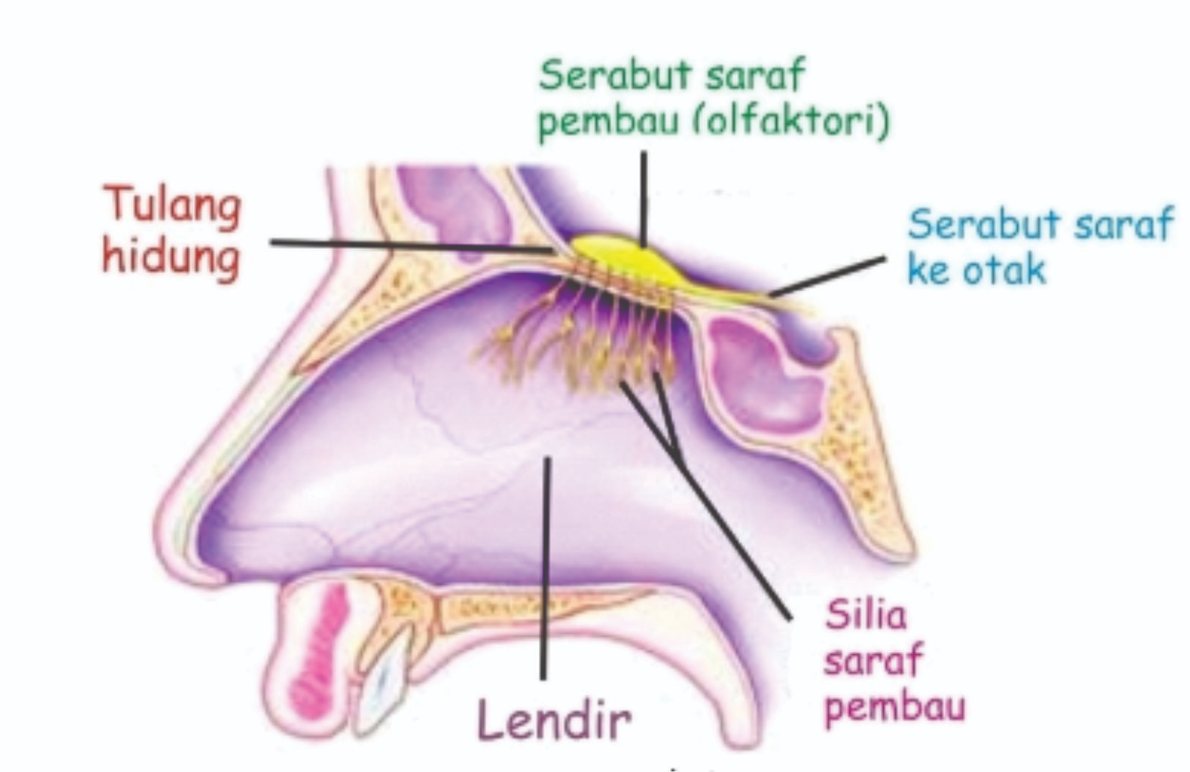

HIDUNG
Saraf Oktafaktori
Saraf Olfaktori (Saraf Kranial 1) Saraf ini merupakan saraf indra penciuman
araf olfaktori atau saraf kranial I adalah saraf pertama dari dua belas saraf kranial. Saraf ini penting dalam penciuman. Saraf kranial I (Olfaktorius) merupakan sel reseptor utama untuk indra penciuman..

Slide 49


HIDUNG
Silia Saraf Pembau
Terdapat di rongga bagian atas, ujung saraf pembau ini timbul Bersama dengan rambut halum pada mucus.

Slide 50
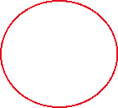
HIDUNG
Serabut saraf ke Otak
Menyampaikan impuls ke otak

Slide 51

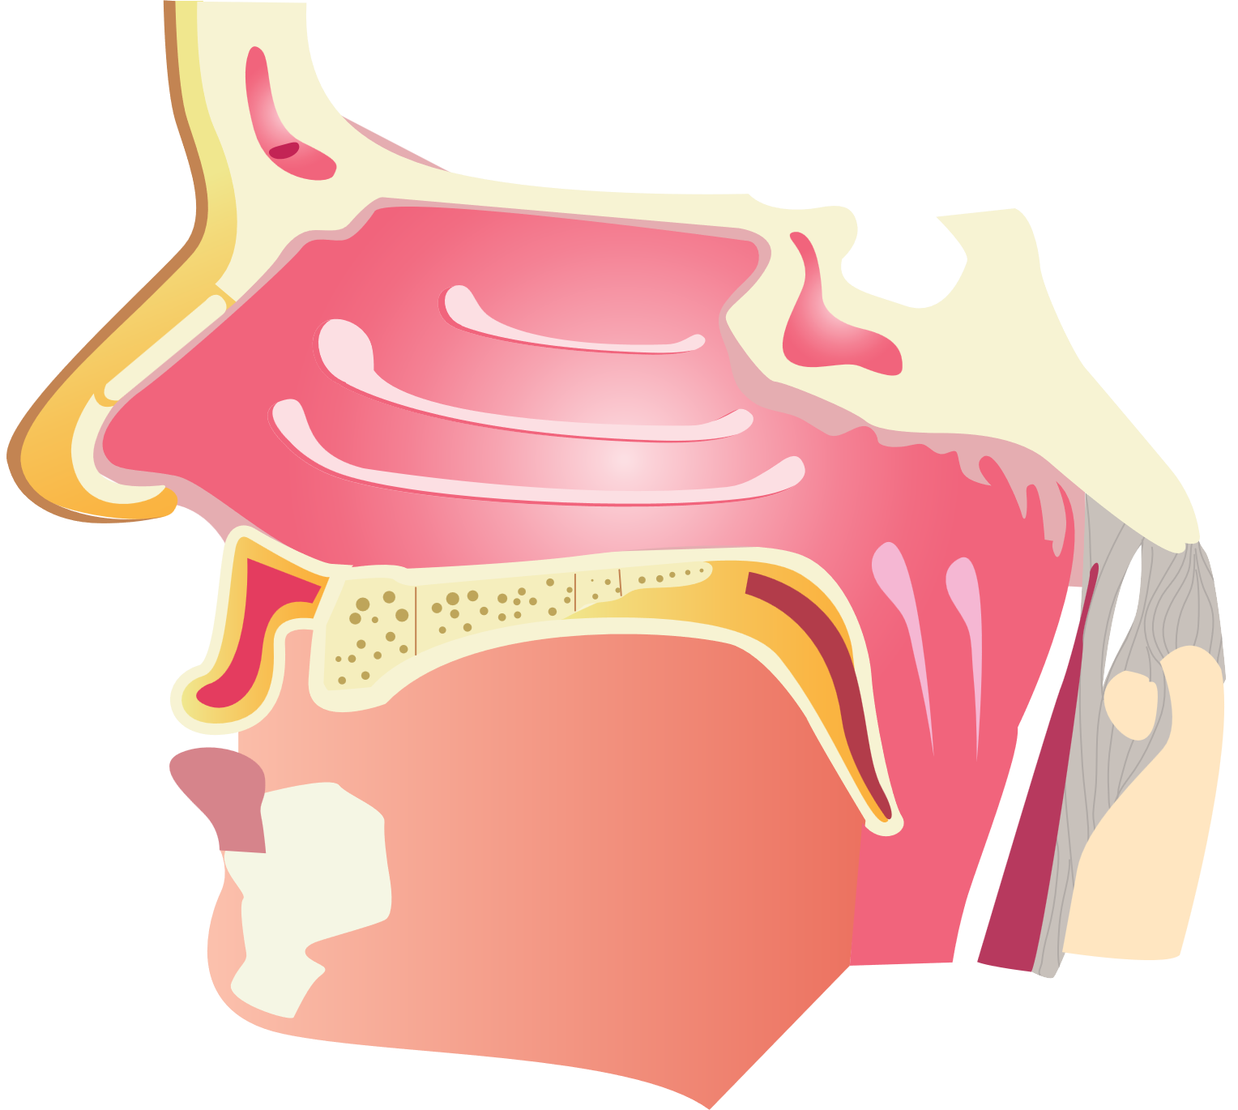
HIDUNG
Frontal Sinus
Middle Turbinate
Nasal Cavity
SuperiorTurbinate
Nasal Vestibule
InferiorTurbinate
EustachianTube Orifice
Fossa of Rosenmuller

Slide 52
FRONTAL SINUS
Frontal Sinus
Sinus frontal memiliki lapisan yang terbuat dari sel-sel yang menghasilkan lendir. Lendir menjaga lapisan hidung tetap lembap dan menangkap debu, kotoran.

Slide 53
NASAL CAVITY
Bagian rongga hidung yang berfungsi untuk menyaring, menghangatkan, dan melembabkan udara yang masuk ke dalam pernafasan.
Nasal Cavity

Slide 54
NASAL VESTIBULE
Vestibul hidung adalah ruang di dalam lubang hidung. Bagian ini dilapisi dengan jaringan yang memiliki rambut pendek. Helai rambut ini membantu menyaring debu dan alergen agar tidak masuk ke paru-paru.
Nasal Vestibule

Slide 55
SUPERIOR TURBINATE
Superior
Turbinate
Turbinat superior adalah saluran udara sempit di dinding samping hidung. Ini membantu menghangatkan dan melembapkan udara yang melewati hidung.

Slide 56
MIDDLE TURBINATE
Turbinata tengah berada di rongga hidung bagian tengah. Seperti semua turbinata, membantu menghangatkan dan melembapkan udara yang melewati hidung.
Middle
Turbinate

Slide 57
INFERIOR TURBINATE
Inferior
Turbinate
Turbinate inferior adalah saluran udara sempit di dalam hidung. Itu terbuat dari jaringan yang menghangatkan, memurnikan, dan melembapkan udara.

Slide 58
FOSSA OF ROSENMULLER
Fossa Rosenmuller Adalah bagian panjang dan sempit dari rongga hidung. Ini menghubungkan laring dengan telinga tengah.
Fossa of Rosenmuller

Slide 59
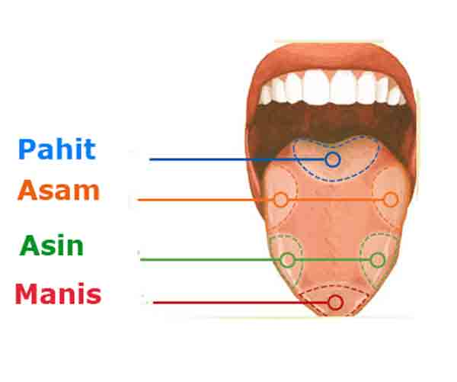
LIDAH

Slide 60
LIDAH
Lidah adalah organ indera untuk mengecap. Lidah memindahkan makanan di dalam mulut untuk membantu mengunyah dan menelan. Lidah juga membantu menghasilkan suara saat berbicara dan menjaga saluran napas tetap terbuka saat bernapas, reseptor rasa makanan (Kemoreseptor)

Slide 61
LIDAH
Lidah adalah organ indera untuk mengecap. Lidah memindahkan makanan di dalam mulut untuk membantu mengunyah dan menelan. Lidah juga membantu menghasilkan suara saat berbicara dan menjaga saluran napas tetap terbuka saat bernapas, reseptor rasa makanan (Kemoreseptor)

Slide 62
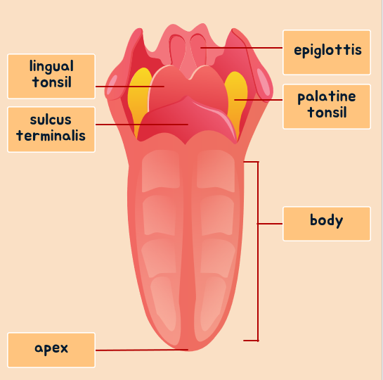
LIDAH

Slide 63
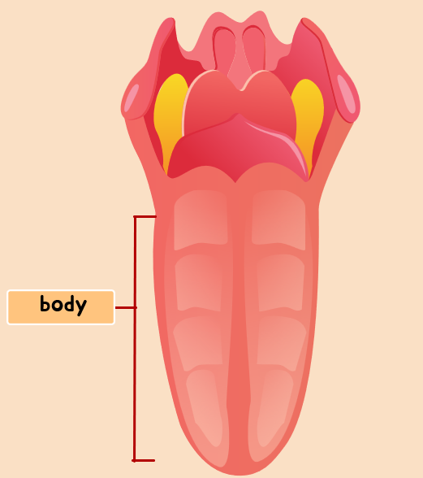
LIDAH
Badan lidah membantu memfasilitasi pergerakan makanan dan membantu saat menelan. Lidah juga bertanggung jawab untuk mendeteksi rasa.

Slide 64
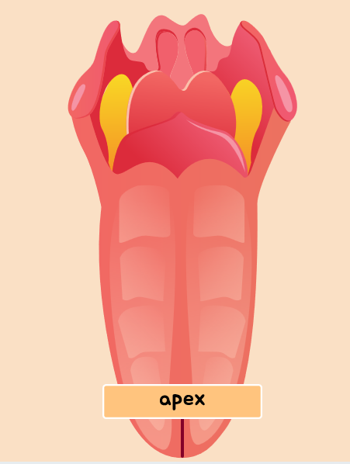
LIDAH
Ujung lidah adalah bagian di akhir yang bersentuhan dengan gigi. Serat-serat di ujung lidah memungkinkan Anda untuk menggerakkan ujung lidah.

Slide 65
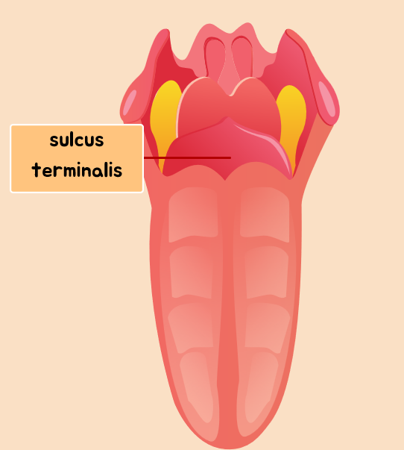
LIDAH
Sulkus terminalis adalah alur berbentuk V yang memisahkan lidah menjadi dua bagian simetris yang memisahkan antara anterior dan posterior lidah.

Slide 66
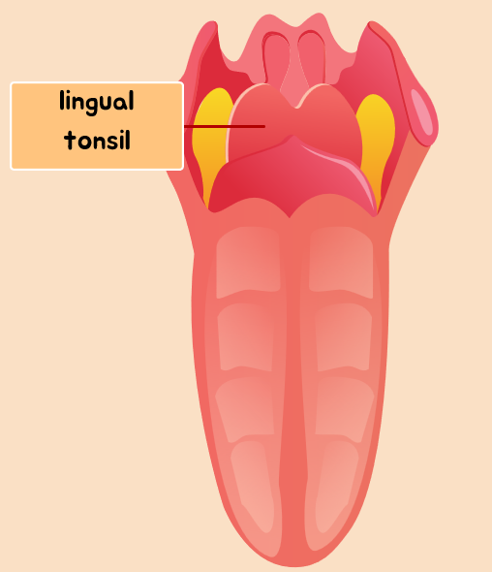
LIDAH
Tonsil lingual terletak di permukaan belakang lidah. Sekumpulan sel yang membantu melindungi tenggorokan dari bakteri dan virus yang berbahaya.
.

Slide 67
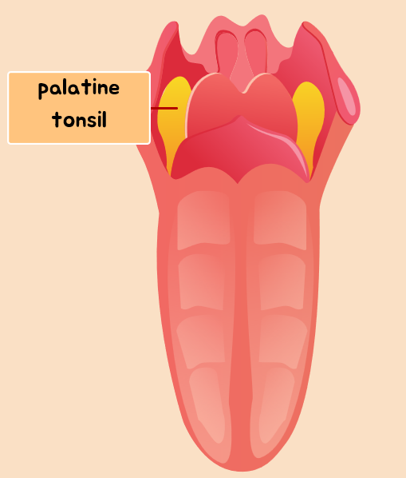
LIDAH
Tonsil palatin (amandel) terletak di bagian belakang tenggorokan. Tonsil ini membantu merangsang respon kekebalan tubuh untuk melawan infeksi (imunitas local).

Slide 68
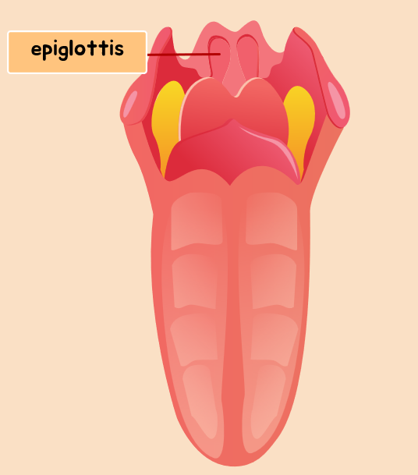
LIDAH
Epiglotis adalah katub elastis di belakang lidah. Fungsi utamanya adalah menutup saluran pernapasan saat Anda makan, untuk mencegah makanan masuk ke saluran udara.

Slide 69
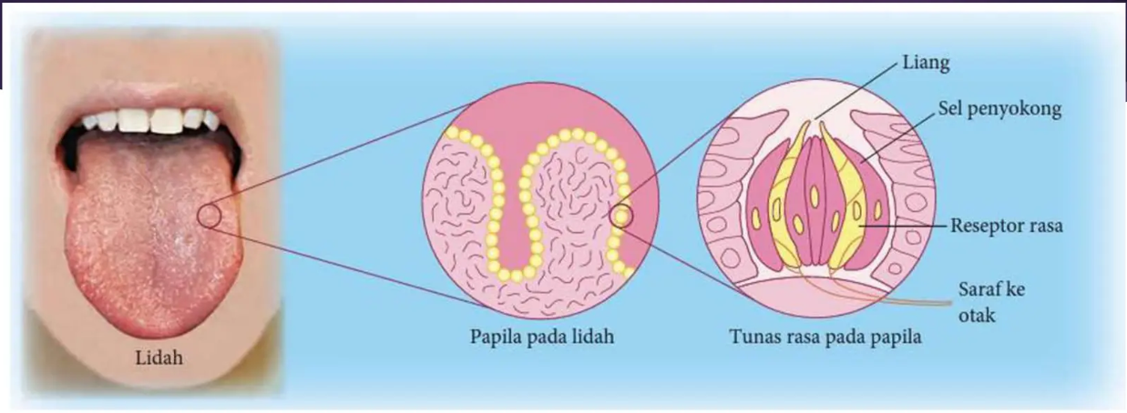
LIDAH
Terdapat bintil-bintil kecil yang dikenal dengan papilla pada permukaan lidah
Permukaan papilla dilapisi oleh ratusan tunas rasa (taste bud)
Setiap taste bud mengandung 10-50 reseptor rasa
Reseptor rasa ini dapat mengenali 5 jenis rasa : asam, manis, asin, pahit, umami

Slide 70
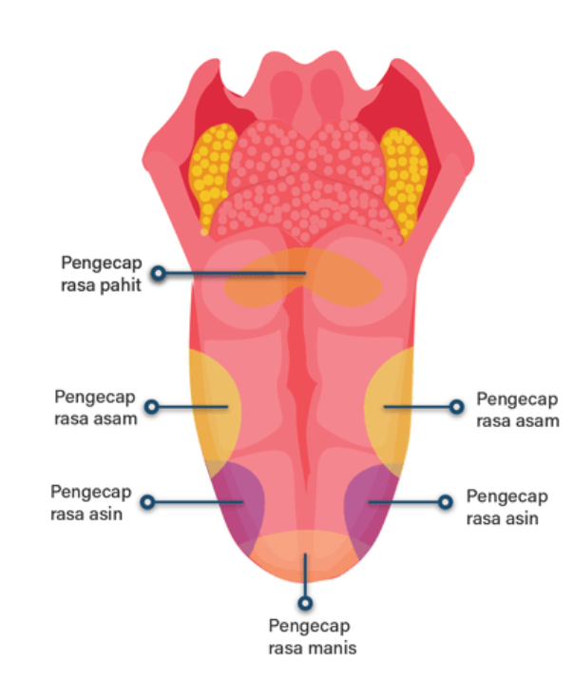
LIDAH

Slide 71
TERIMAKASIH

